Slide 1
LES ADDICTIONS
Dr Malika MOUSSA HAMAD
Cycle de formation destiné aux Accompagnateurs Psycho Sociaux (APS)
UE / Solidarité Féminine
2021/2022

Slide 2
DEFINITION
Addiction: affection cérébrale chronique, récidivante, caractérisée par la recherche et l’usage compulsifs de drogue malgré la connaissance de ses conséquences nocives (National Institute of Drugs Abuse, USA)
Une conduite addictive se caractérise par sa régularité
Dépendance : le besoin de consommer la substance en cause, de se livrer au comportement concerné

Slide 3
DEFINITION
Toxicomanie : quand quelqu’un est dépendant à une drogue.
La consommation toxicomaniaque: quand l’effet recherché est celui de la défonce, quand la consommation s’accompagne d’une marginalisation, d’une grande difficulté à poursuivre des activités (études, travail) non liées à la consommation.

Slide 4
DEFINITION
Les 6 critères de la dépendance de la Classification Statistique internationale des maladies de l’OMS
AU MOINS 3 MANIFESTATIONS EN MEME TEMPS
Un désir puissant d’utiliser une substance psychoactive
Difficultés à contrôler l’utilisation de la substance
Syndrome de sevrage physiologique quand le sujet diminue ou arrête la consommation d’une substance psychoactive (la survenue d’un syndrome de sevrage)

Slide 5
DEFINITION
mise en évidence d’une tolérance aux effets de la substance psychoactive;
abandon progressif d’autres sources de plaisir et d’intérêts au profit de l’utilisation de la substance psychoactive, et augmentation du temps passé à se procurer la substance, la consommer, ou récupérer de ses effets ;
poursuite de la consommation de la substance malgré ces conséquences manifestement nocives.

Slide 6
QUELQUES EXEMPLES

Slide 7
LE KHAT
Arbuste qui pousse en Afrique de l’Est et le sud-ouest de la péninsule Arabique
Catha edulis
Principes actifs : cathinone et la cathine
Proche de l’amphétamine, les effets de la cathinone sont similaires mais moins puissant
Effets ressentis 1h après mastication, pic après 1h30 à 3h30 après mastication

Slide 8
LE KHAT
Les effets :
cardiaque: augmentation de la TA, risque d’IDM
neurologique: irritabilité, excitabilité, dépression
perte d’appétit
augmentation de la libido
gastro-intestinal: constipation…. Etc…
VARIENT D’UNE PERSONNE A UNE AUTRE

Slide 9
LE KHAT
Effets lors d'une surdose:
Accident vasculaire cérébral (AVC);
Hémorragies cérébrales;
Constipation;
Infarctus du myocarde;
Œdème pulmonaire;
Délire;
Psychose avec hallucinations.

Slide 10
LE KHAT
Effets lors d'une utilisation chronique
Coloration brune des dents des mâcheurs de khat;
Irritation de la muqueuse buccale;
Problèmes gastro-intestinaux (ulcère, tumeurs, etc.);
Risque de cancer de la bouche;
Risque de dénutrition;
Problèmes psychiatriques (dépression, psychose);
Risque de pauvreté (millions +++)

Slide 11
LE KHAT
Sevrage
Les effets décrits lors d'un sevrage sont:
de légers tremblements,
de l'irritabilité,
de la perte d'appétit,
de l'insomnie,
une dépression,
des cauchemars.

Slide 12
L’ALCOOL
Selon l’OMS, l’alcoolodépendance est avérée lorsque la consommation de boissons alcoolisées devient prioritaire par rapport aux autres comportements chez une personne.
Le désir de boire de l’alcool:
devient impossible à maîtriser
doit être assouvi au détriment de toute autre considération. L’alcool devient une obsession.
doit être poursuivie même si les conséquences sont problématiques.

Slide 13
L’ALCOOL
1/le buveur développe une tolérance.
Il doit boire des quantités toujours plus importantes d’alcool pour obtenir les effets recherchés.
2/le buveur passe à un stade où il ne peut plus contrôler sa consommation.
Une dépendance s’installe.
L’arrêt des boissons alcoolisées provoque alors des symptômes de manque (sueurs, tremblements, vertiges, etc.) qui sont difficiles à supporter.

Slide 14
L’ALCOOL
LA CONSOMMATION ÉPISODIQUE MASSIVE (« BINGE DRINKING »)
Certaines personnes boivent des quantités d’alcool importantes en un minimum de temps.
Cette consommation occasionnelle et massive est dangereuse,
Peut être responsable d’intoxication aiguë (déliriums) pouvant entraîner le décès par arrêt cardiaque.
La « neknomination »: des adolescents se lancent des défis via la mise en ligne de vidéos où ils ingurgitent de grandes quantités d’alcool « cul sec ».

Slide 15
L’ALCOOL
6 CRITÈRES doivent être recherchés pour poser un diagnostic d’alcoolodépendance:
Tolérance accrue à l’alcool
Apparition de symptômes de manque
Consommation persistante malgré la survenue de problèmes liés à la consommation d’alcool
Obsession pour la consommation d’alcool
Impossibilité de contrôler sa consommation de boissons alcoolisées
Désir de consommer des boissons alcoolisées puissant, compulsif, irrésistible.

Slide 16
L’ALCOOL
Plusieurs questionnaires peuvent être utilisés pour dépister une consommation d'alcool à problème.
Conséquences:
Cancer (œsophage…)
Cirrhose
Psychose (conduite dangereuse, idée suicidaire)

Slide 17
LE CANNABIS
Le cannabis est une plante : il se présente sous forme « d’herbe » (mélange de feuilles, de tiges et de fleurs séchées), de résine ou d’huile .
Le principe actif: le THC (Tétrahydrocannabinol). Plus la concentration est élevée, plus les effets du cannabis peuvent être importants.
Appellations : marijuana, ganja, beuh, weed, zamal, haschisch, h, shit, chichon…

Slide 18
LE CANNABIS
Le cannabis peut être :
- fumé : cigarettes roulées avec du tabac (joint) avec une pipe à eau (narghilé).
- vaporisé (avec un vaporisateur, une cigarette électronique).
- ingéré sous forme de préparation culinaire (gâteau et infusion principalement…).

Slide 19
LE CANNABIS
Les effets le plus souvent évoqués sont :
un sentiment de détente et de bien-être,
une euphorie qui donne envie de rire pour un rien,
une intensification des perceptions sensorielles
une impression de « planer »,
une facilitation de la parole et de la relation aux autres (désinhibition).

Slide 20
LE CANNABIS
Durée des effets :
Fumé: ses effets apparaissent rapidement, s’intensifient au bout de 15 à 20 minutes et durent entre 2 et 4 h
Ingéré: ses effets apparaissent au cours de la digestion entre 30 min et 2h après la consommation et ont une durée de 4 à 6 h.

Slide 21
LE CANNABIS
Les effets secondaires (principaux):
somnolence,
augmentation de la tension artérielle, du rythme cardiaque (palpitations),
augmentation de l’appétit,
altération de la mémoire immédiate,
baisse de la capacité de concentration

Slide 22
POINTS COMMUNS
Dépendance +++
Existence d’un syndrome de sevrage
Problèmes personnels, familiaux, professionnels
Dépense financière excessive
entrainant d’autres problèmes :
prostitution
vol/racket
pauvreté du foyer

Slide 23
LES ADDICTIONS
Les autres addictions :
ecstasy, héroine, cocaine (drogues)
au jeu de hasard, aux jeux vidéos, aux réseaux sociaux,
au sucre …
Concernent aussi :
le personnel soignant : a accès aux médicaments facilement +++
les ados

Slide 24
ADDICTION AU FEMININ
Retentissement sur le ménage et l’éducation des enfants…
Retentissement sur les finances
Retentissement sur la grossesse :
syndrome alcoolisation fœtale (alcool)
et pour le khat ?

Slide 25
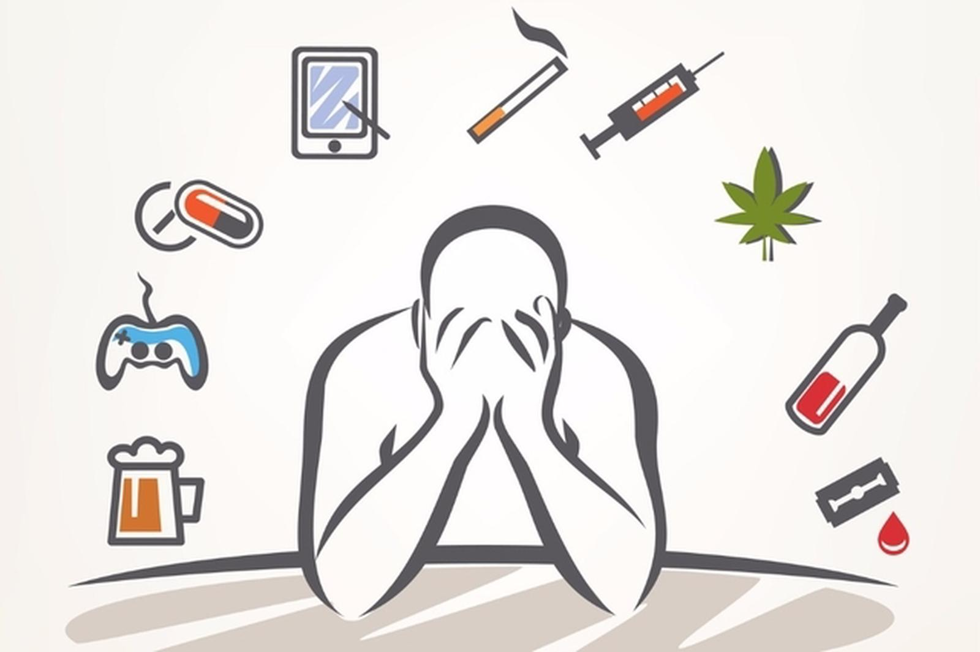
MERCI DE VOTRE ATTENTION

